Slide 1

ПРАВИЛЬНОЕ ПИТАНИЕ-ЗАЛОГ ЗДОРОВЬЯ.
Группа «Буратино»

Slide 2
Цель проекта: узнать о влиянии вредных привычек и полезных продуктов на здоровье человека
Задачи проекта:
закрепить представления детей о том, какие продукты вредны для нашего организма.
формировать понимание необходимости заботиться о своем здоровье, беречь его, учиться быть здоровым.
вызвать интерес к самостоятельному приготовлению полезных блюд из овощей и фруктов.
способствовать формированию полезных пищевых привычек.

Slide 3
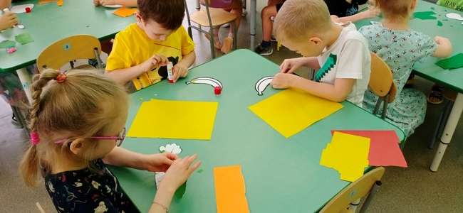
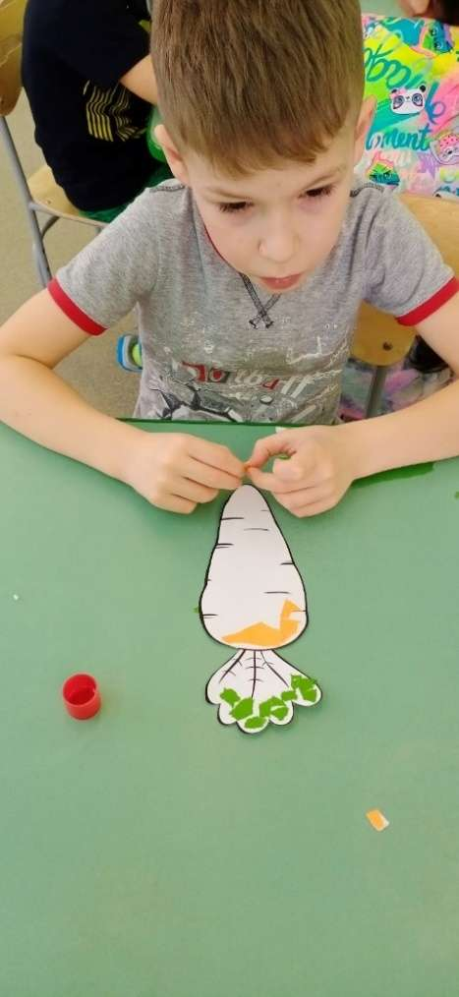
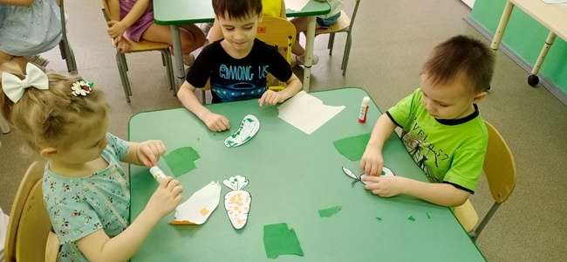
Работа с детьми
Аппликация «Витамины»

Slide 4
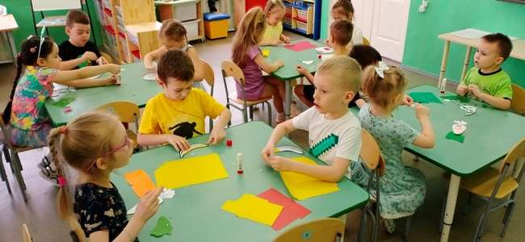
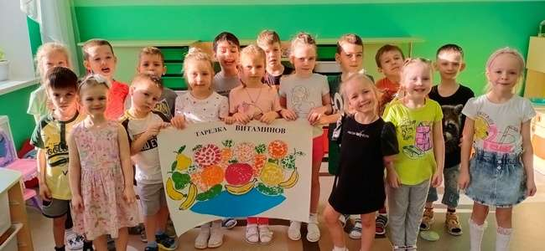

Slide 5
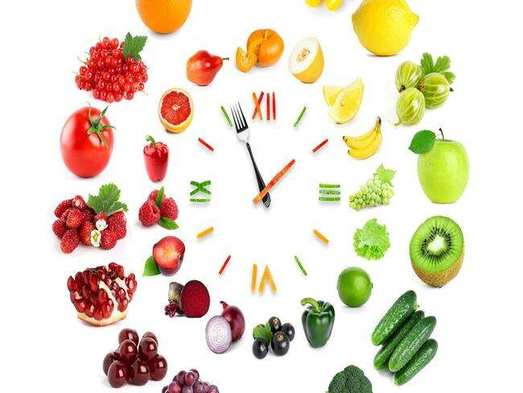
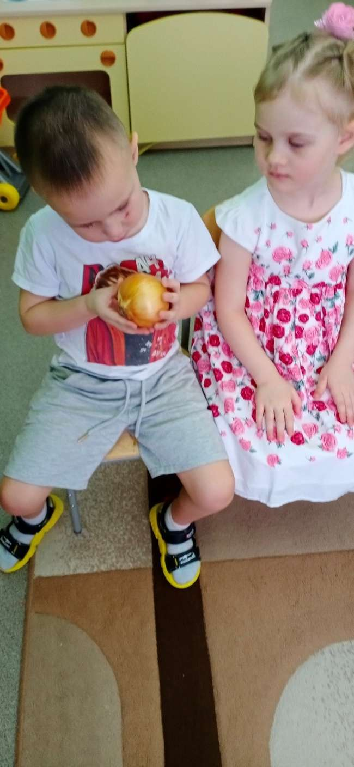
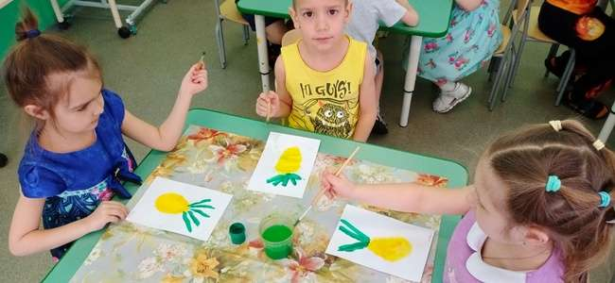
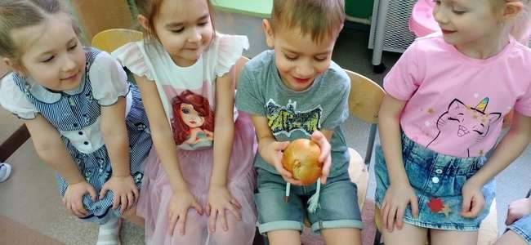
Рисование лук

Slide 6
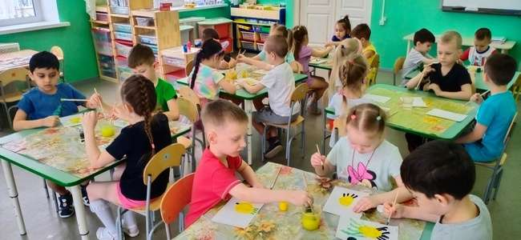
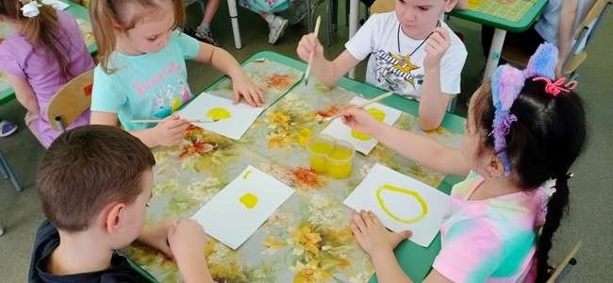
Рисование лук

Slide 7
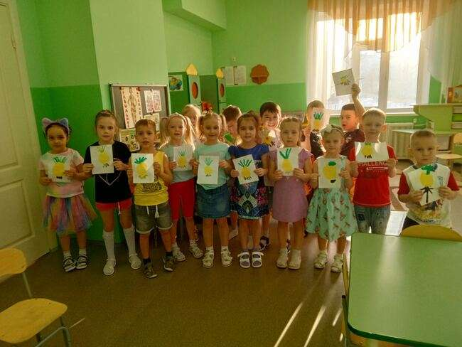

Slide 8
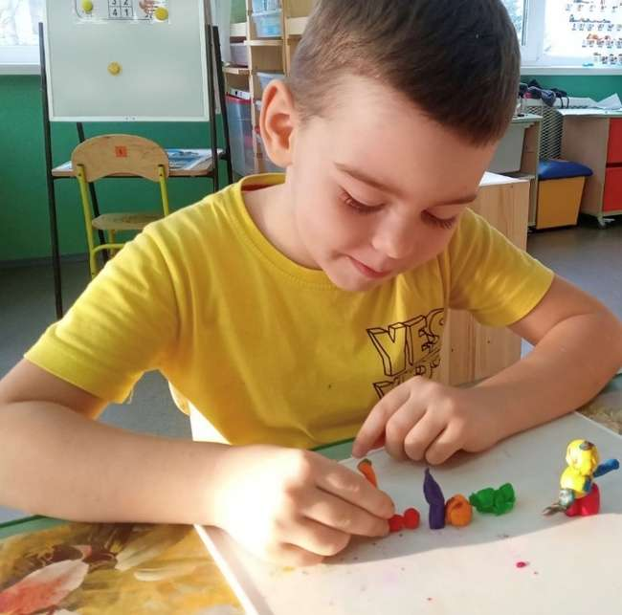
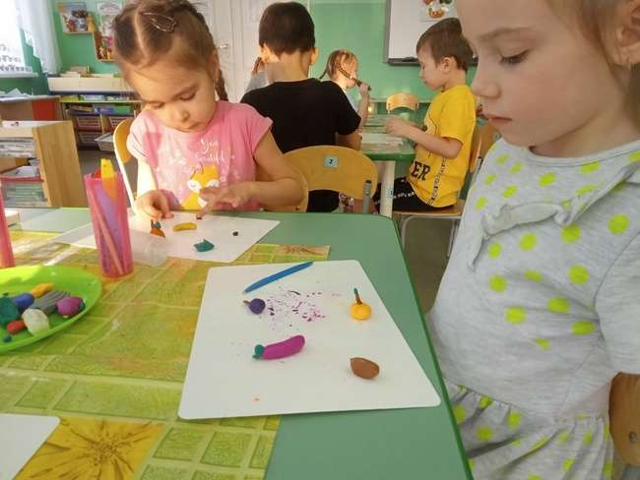
Лепка «Фрукты и овощи»

Slide 9
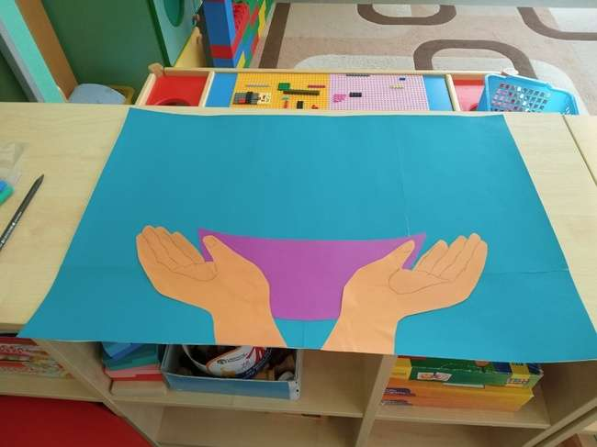
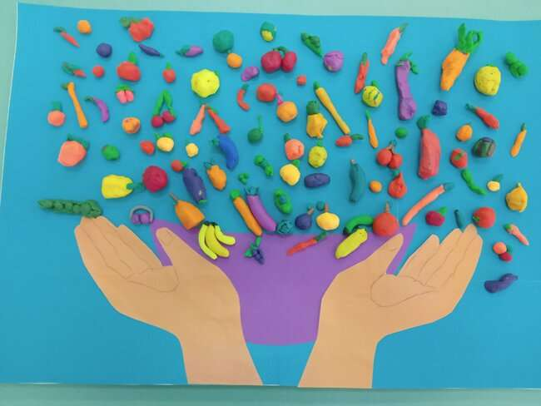

Slide 10
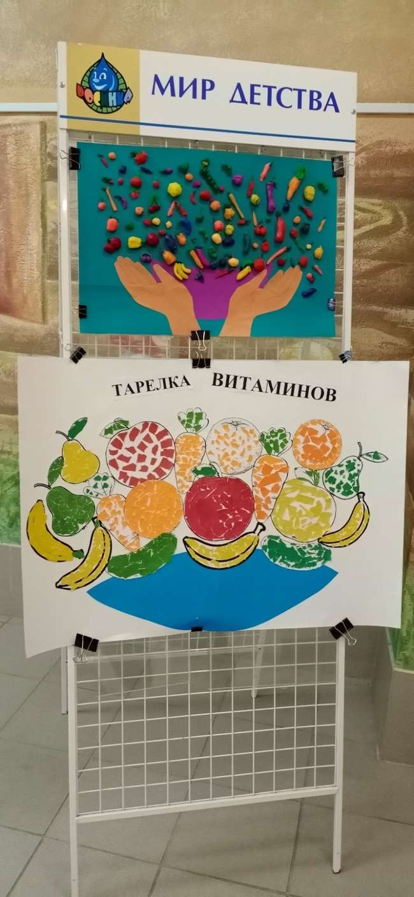


Slide 11
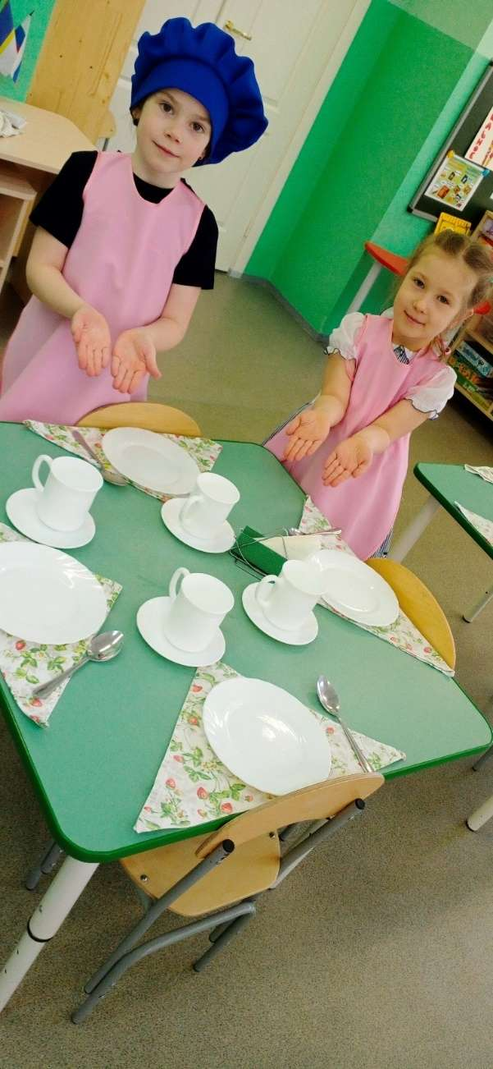
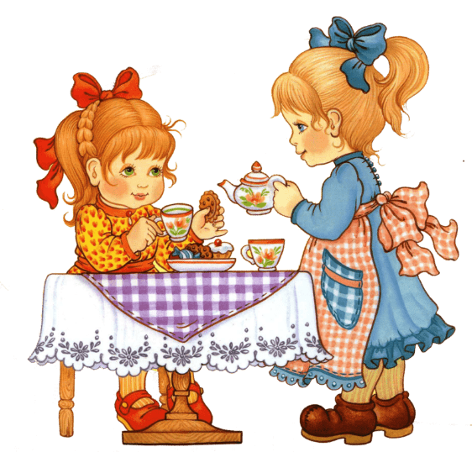
Дежурные приглашают к столу
Мы дежурные сегодня.
Станем няне помогать:
Аккуратно и красиво
Все столы сервировать.
Что сначала нужно сделать?
Будем руки чисто мыть.
Потом фартуки наденем
И салфетки раздадим.

Slide 12
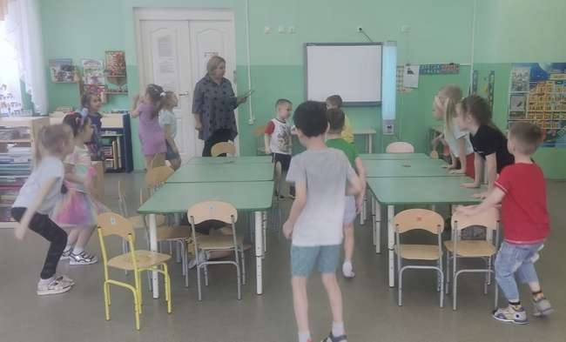
Варим, варим мы овощной суп, компот и делаем салат

Slide 13
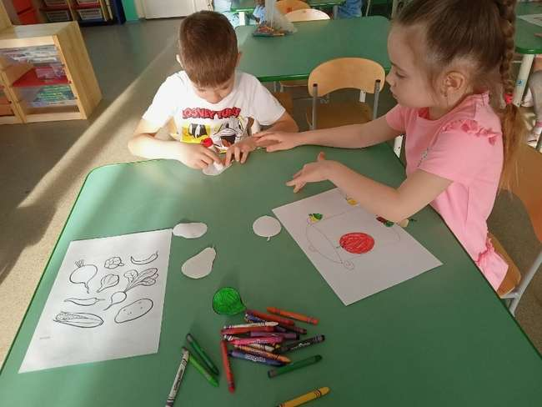
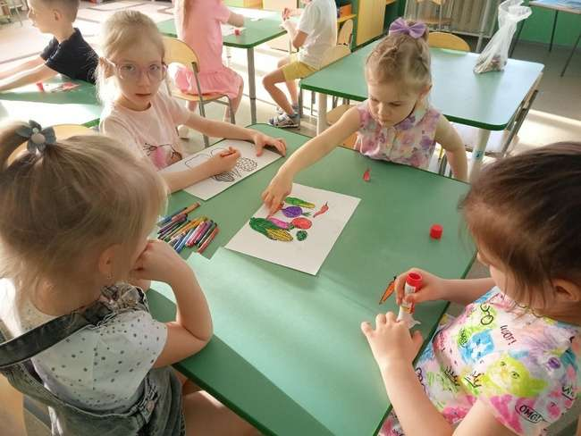
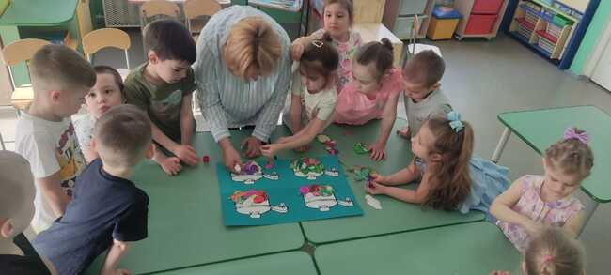

Slide 14
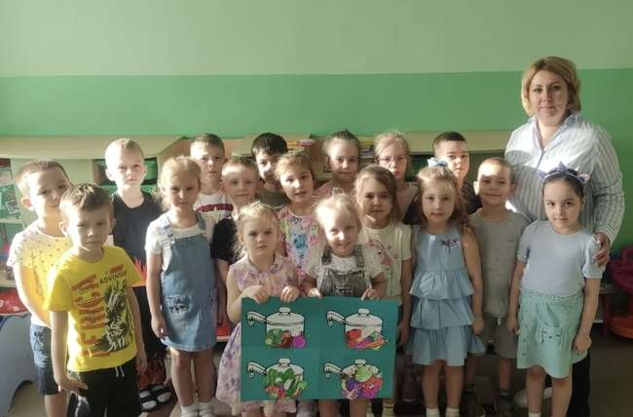

Slide 15
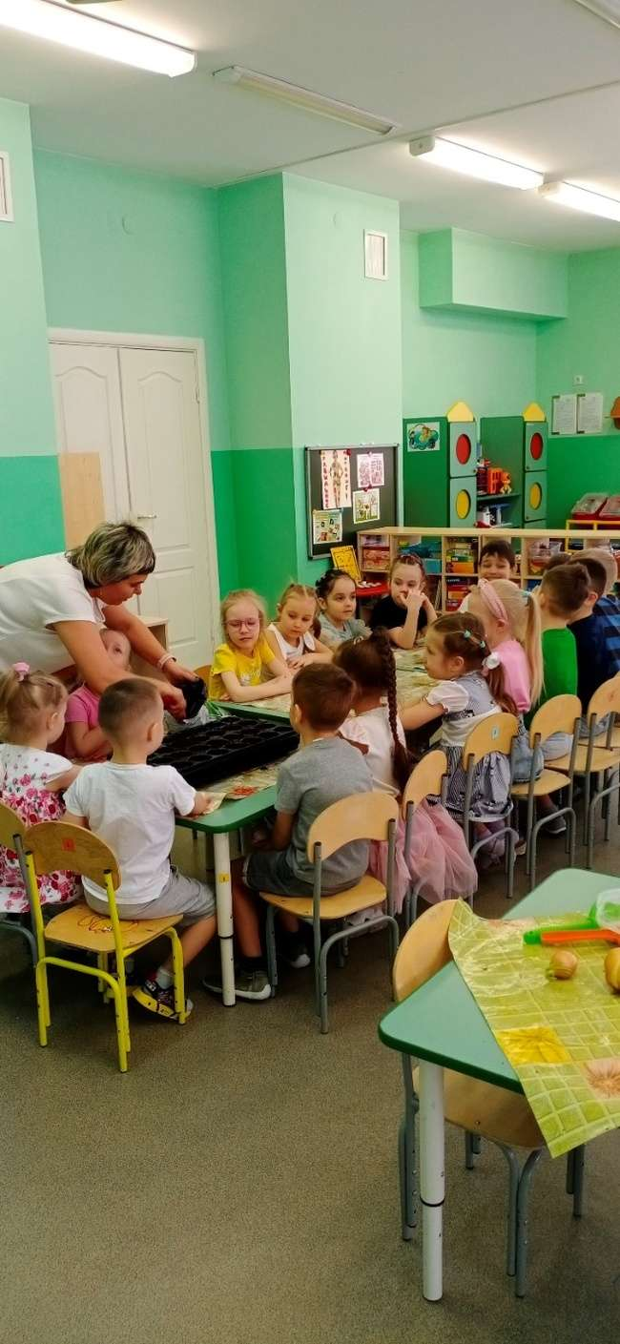
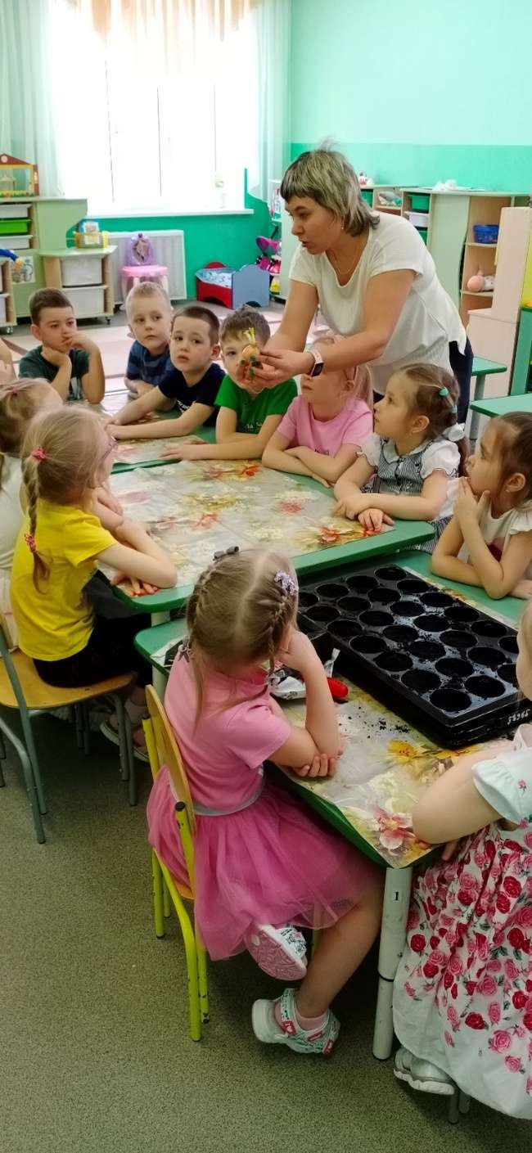
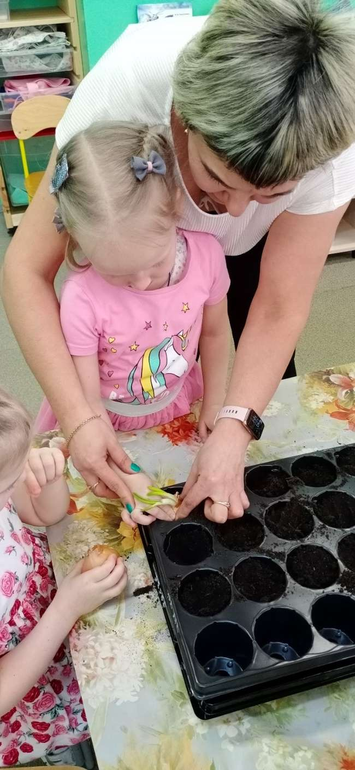
Посадка лука

Slide 16
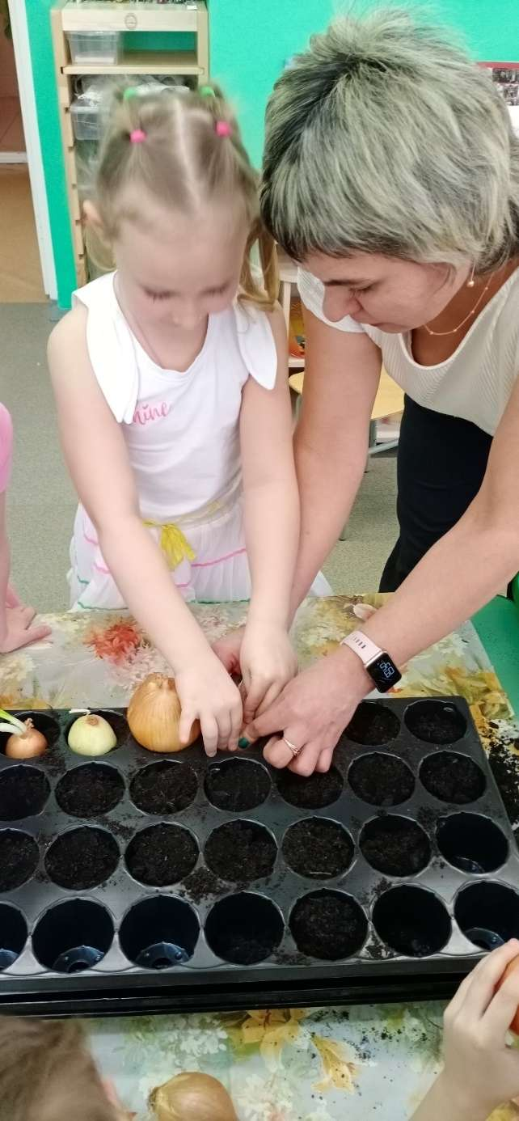
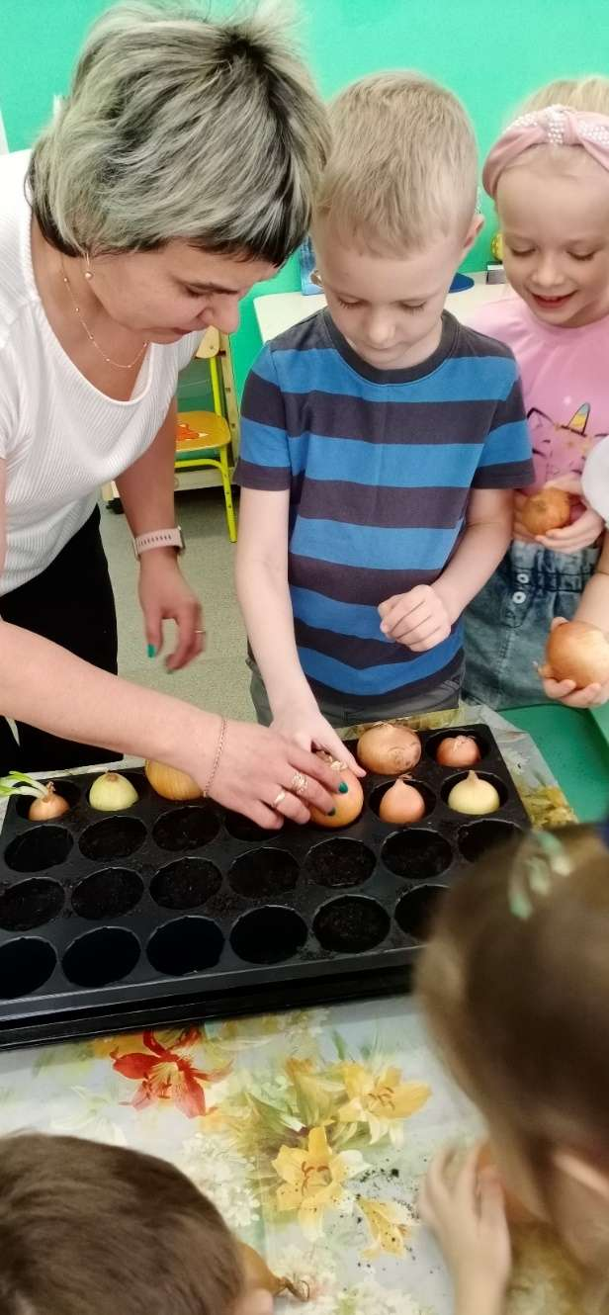
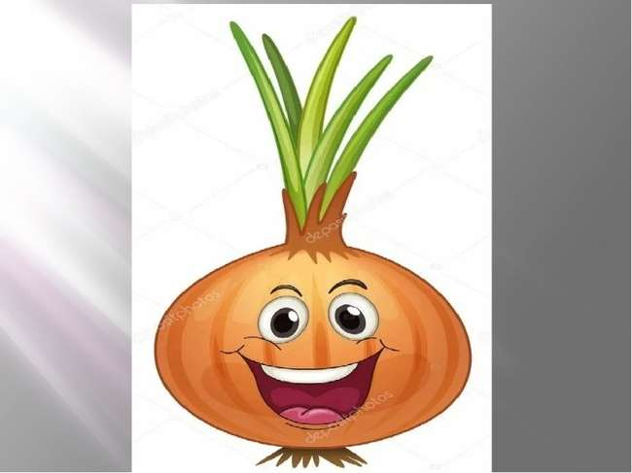
Посадили огород, Посмотрите лук растет!
Будем мы ухаживать,
Будем поливать,
Будем за росточками
Дружно наблюдать!

Slide 17
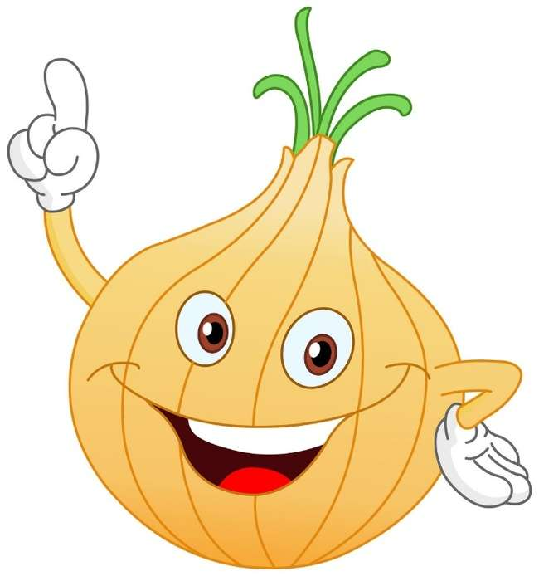
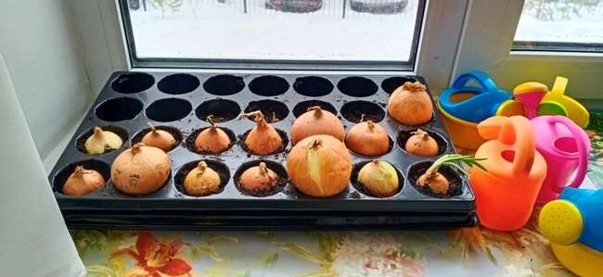
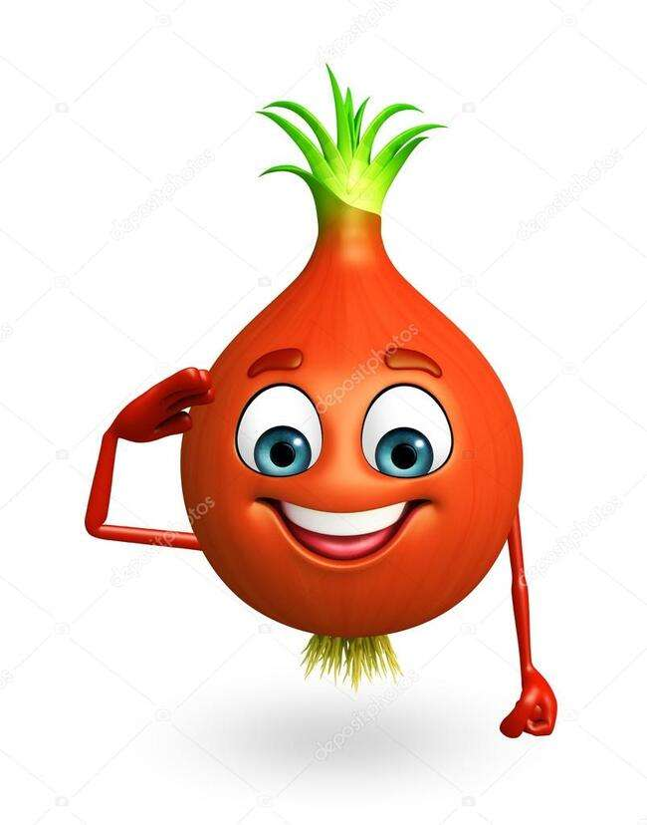
Лук в саду и в огороде,
Да при всём честном народе,
Развивается, растёт.
От болезней нас спасёт.

Slide 18
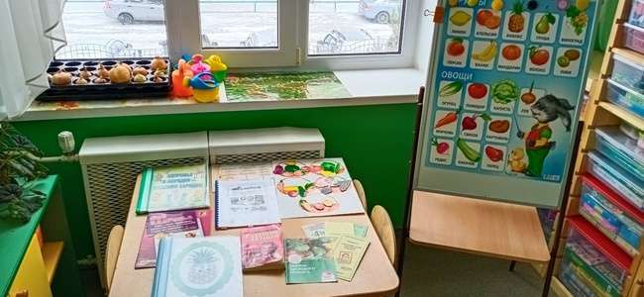
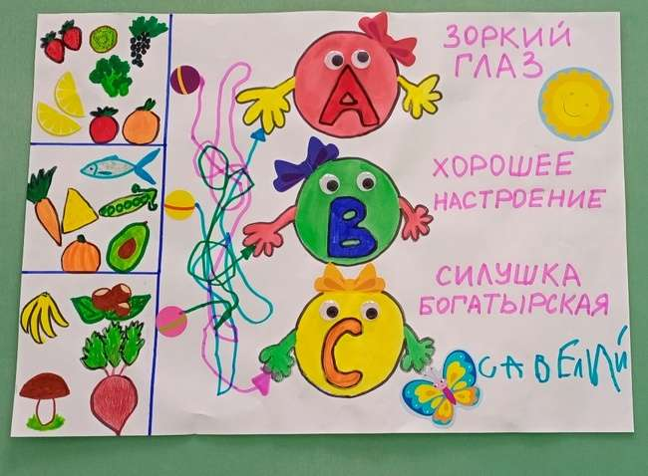
Работа с родителями

Slide 19
